Slide 1


MAESTRÍA EN SISTEMAS DE GESTIÓN AMBIENTAL
PROPUESTA DE UN MODELO DE TRATAMIENTO PARA DESCONTAMINAR AGUAS RESIDUALES EN SAN JOSÉ DE CHALTURA
AUTORA: ING. MARITZA DOLORES RUIZ MEDINA
DIRECTOR: ING. MARCELO LEÓN, M.Sc.
OPONENTE: ING. RICHARD RAMIREZ, Mg.
COORDINADORA: ING. MARGARITA HARO, Mg.
SANGOLQUI, MARZO 2018

Slide 2
ESQUEMA DE PRESENTACIÓN
PARTE TEÓRICA
PARTE EXPERIMENTAL
DISCUSIÓN DE RESULTADOS
CONCLUSIONES
INTRODUCCIÓN
RECOMENDACIONES

Slide 3
ESQUEMA DE PRESENTACIÓN
PARTE TEÓRICA
PARTE EXPERIMENTAL
DISCUSIÓN DE RESULTADOS
CONCLUSIONES
INTRODUCCIÓN
RECOMENDACIONES
INTRODUCCIÓN

Slide 4
INTRODUCCIÓN
HISTORIA
MUNDIAL
NACIONAL
PROBLEMA
CONTAMINACIÓN DE AGUAS RESIDUALES
SOLUCIÓN
DESCONTAMINACIÓN DE AGUAS RESIDUALES

Slide 5
ESQUEMA DE PRESENTACIÓN
PARTE TEÓRICA
PARTE EXPERIMENTAL
DISCUSIÓN DE RESULTADOS
CONCLUSIONES
INTRODUCCIÓN
RECOMENDACIONES
PARTE TEÓRICA

Slide 6
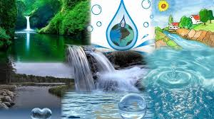
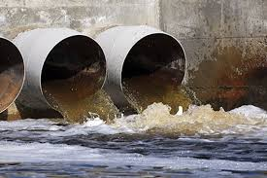
PARTE TEÓRICA
AGUA RESIDUAL
AGUA

Slide 7
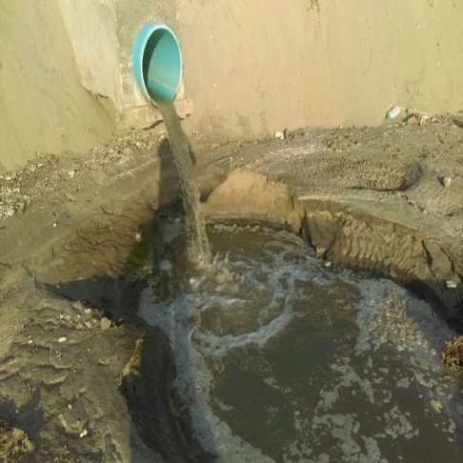
PARTE TEÓRICA – CLASIFICACIÓN
INDUSTRIALES
BLANCAS AGRÍCOLA
AGUAS RESIDUALES
DOMESTICAS

Slide 8
PARTE TEÓRICA - CONSTITUYENTES
Compuestos con fósforo
Compuestos nitrogenados
Compuestos con hierro
Compuestos organoclorados
Compuestos con azufre
Compuestos orgánicos
La Demanda Química de Oxígeno (DQO)
La demanda Bioquímica de Oxígeno: DBO5
El PH
Metales pesados
Coliformes totales
Enterobacteriaceae:
Escherichia
Citrobactor
Enterobacter
Klebisella
Coliformes fecales
Color
Olor
Sólidos totales
Temperatura
Densidad
Turbiedad

Slide 9
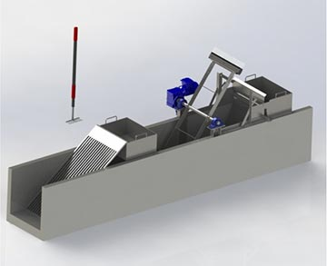
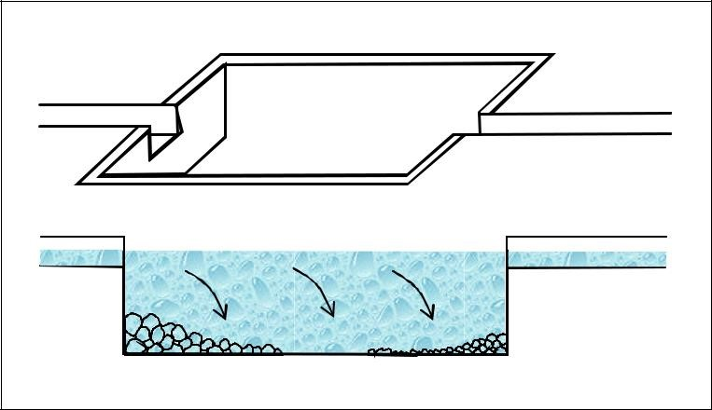
PARTE TEÓRICA – Sistemas
Preliminar – Pretratamiento
Rejillas
Reja de gruesos
Reja de finos
Rejas de limpieza manual
Rejas de limpieza automática
Desarenadores
Desgrasadores

Slide 10
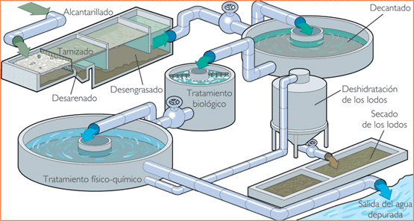
PARTE TEÓRICA – Sistemas
Primario
Sedimentadores

Slide 11
PARTE TEÓRICA – Sistemas
Secundario

Slide 12
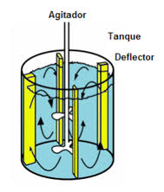
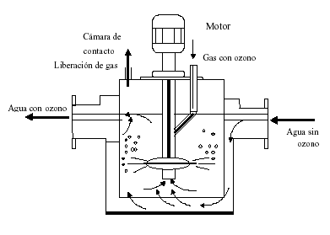
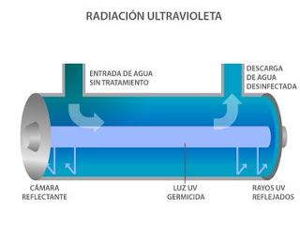
PARTE TEÓRICA – Sistemas
Terciario
Cloración
Ozonización
Luz ultravioleta

Slide 13
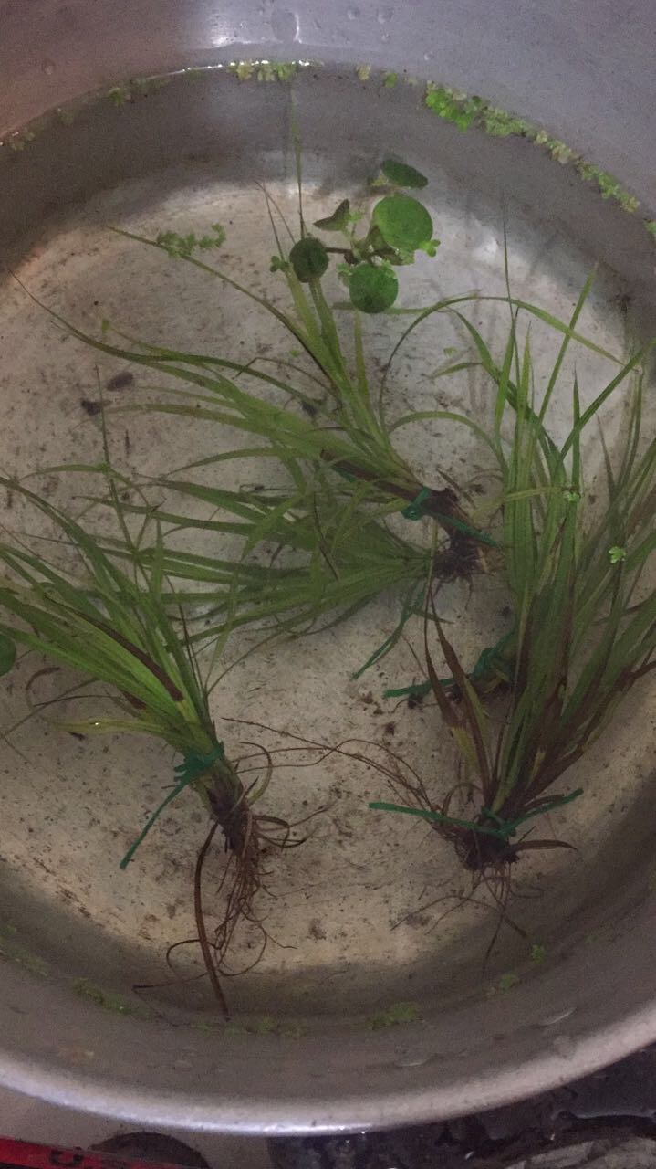
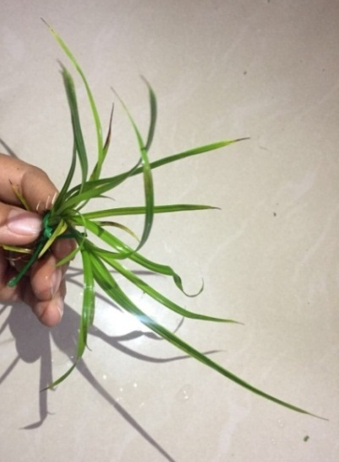
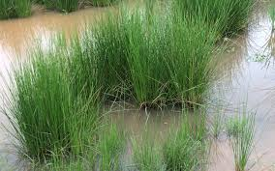
PARTE TEÓRICA – PLANTAS ACUÁTICAS
      EMERGENTES
      Junco
SUMERGIDAS
Cyperus Helferi

Slide 14
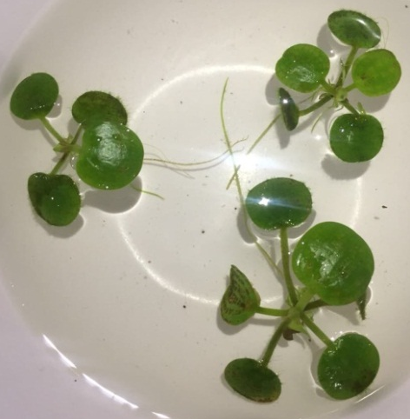
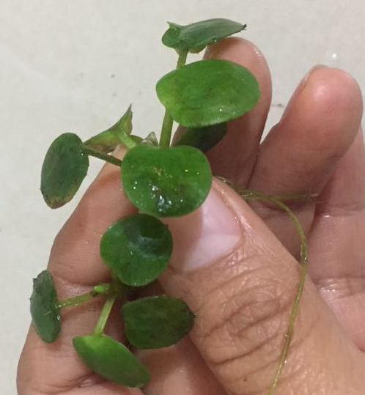
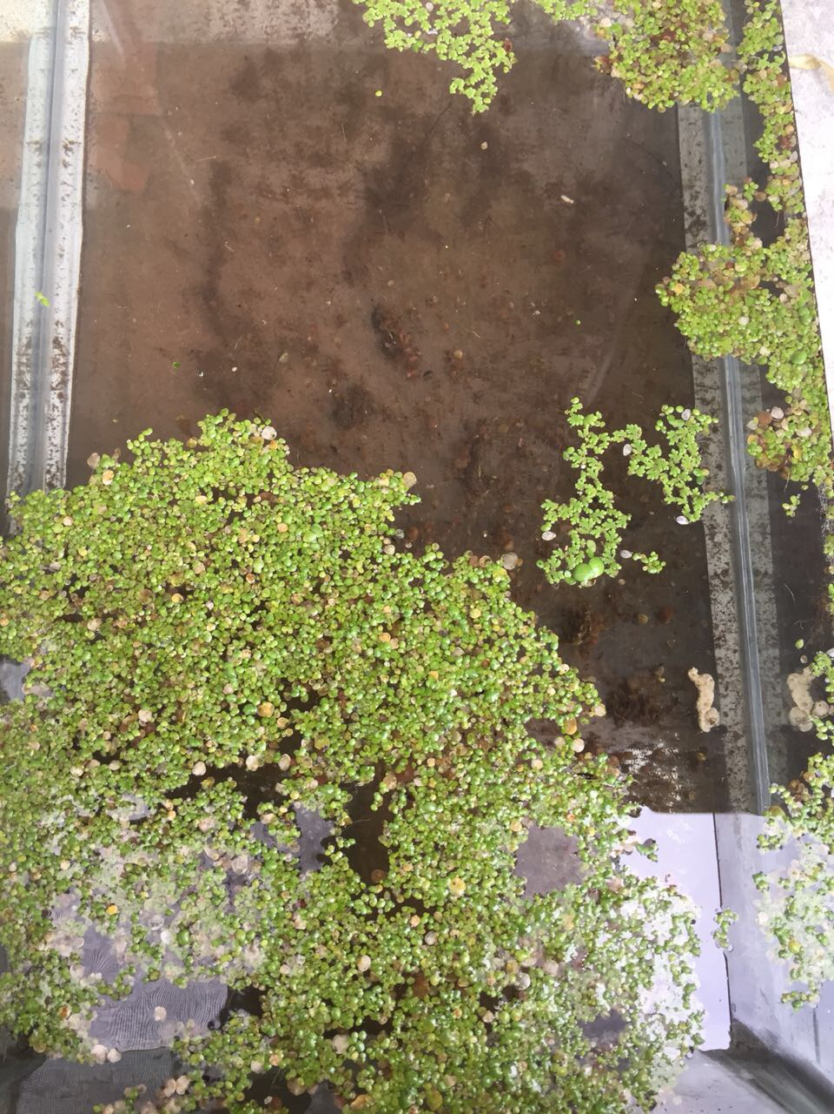
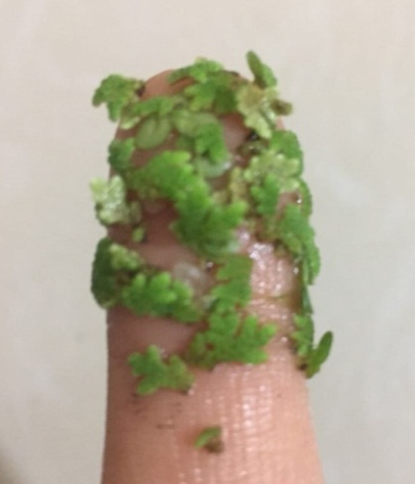
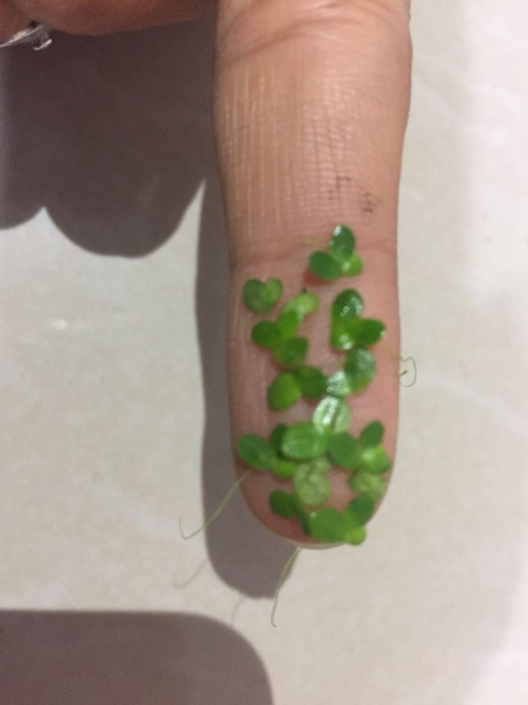
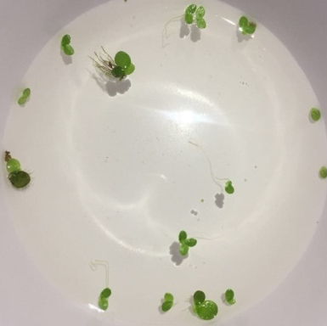
PARTE TEÓRICA – PLANTAS ACUÁTICAS
      FLOTANTES
Jacinto de agua Helecho de agua
Lenteja de agua

Slide 15
ESQUEMA DE PRESENTACIÓN
PARTE TEÓRICA
PARTE EXPERIMENTAL
DISCUSIÓN DE RESULTADOS
CONCLUSIONES
INTRODUCCIÓN
RECOMENDACIONES
PARTE EXPERIMENTAL

Slide 16
PARTE EXPERIMENTAL
  EVALUACION PRELIMINAR
DQO
Norma Técnica Ecuatoriana INEN 1203:2013 que tiene como base de estudio Standard Methods for the Examination of Water and Wastewater. 5220 Chemical Oxygen Demand
DBO5
Norma Técnica Ecuatoriana INEN 1202:2013 que tiene como base de estudio Standard Methods for the Examination of Water and Wastewater. 5210. Biochemical Oxygen Demand
COLIFORMES TOTALES
NTE INEN 1205:32013
COLIFORMES FECALES
NTE INEN 1205: 2013

Slide 17
PARTE EXPERIMENTAL
  ESPECIES Y COMBINACIONES DE PLANTAS ACUÁTICAS
DQO
Norma Técnica Ecuatoriana INEN 1203:2013 que tiene como base de estudio Standard Methods for the Examination of Water and Wastewater. 5220 Chemical Oxygen Demand
DBO5
Norma Técnica Ecuatoriana INEN 1202:2013 que tiene como base de estudio Standard Methods for the Examination of Water and Wastewater. 5210. Biochemical Oxygen Demand
COLIFORMES TOTALES
NTE INEN 1205:32013
COLIFORMES FECALES
NTE INEN 1205: 2013

Slide 18
PARTE EXPERIMENTAL
COLIFORMES
* Totales
* Fecales
OBTENCIÓN DE LA MEJOR COMBINACION DE PLANTA ACUÁTICA
DBO5
DQO

Slide 19
PARTE EXPERIMENTAL
  PROPUESTA PARA EL SISTEMA DE TRATAMIENTO
DQO
Norma Técnica Ecuatoriana INEN 1203:2013
DBO5
Norma Técnica Ecuatoriana INEN 1202:2013
COLIFORMES TOTALES
NTE INEN 1205:32013
COLIFORMES FECALES
NTE INEN 1205: 2013

Slide 20
PARTE EXPERIMENTAL
  USO DE SENSORES AMBIENTALES
Humedad relativa
Se usó un higrómetro de capacidad 25 % hasta 95 %, de sensibilidad 1 % .
Se utilizó un barómetro con capacidad desde 100 KPa hasta 200 KPa con sensibilidad de 1 Pa.
Temperatura Ambiente
Se lo efectuó mediante un termómetro de capacidad 0 - 100 °C con sensibilidad 0,1 °C.
Oxígeno disuelto
Se empleó un medidor de oxígeno disuelto de capacidad aproximada de 0 mg/L - 20 mg/L y sensibilidad 1 mg/L.
Conductividad
Se empleó un conductímetro de capacidad 0 µS/cm a 2000 µS/cm, utilizando aproximadamente 25 mL de la muestra de agua.
Potencial de Hidrógeno
Se uso un pHmetro con capacidad de 0 a 14 y sensibilidad 0,1
Presión Barométrica

Slide 21
PARTE EXPERIMENTAL
  PROPUESTA DE LA DESCONTAMINACIÓN DE LA PLANTA DE TRATAMIENTO DE AGUAS RESIDUALES DE SAN JOSE DE CHALTURA
Se dimensionó los equipos y se usó los datos experimentales obtenidos, el balance de masa y el balance de energía que tendrá un caudal de 12L/s
Se realizó la distribución de los equipos en PTAR
Se determinó el personal necesario y las actividades para el operario en un tiempo de trabajo de 4 h/día.

Slide 22
ESQUEMA DE PRESENTACIÓN
PARTE TEÓRICA
PARTE EXPERIMENTAL
DISCUSIÓN DE RESULTADOS
CONCLUSIONES
INTRODUCCIÓN
RECOMENDACIONES
DISCUSIÓN DE RESULTADOS

Slide 23
RESULTADOS Y DISCUSIÓN
  EVALUACIÓN PRELIMINAR
TABLA 1. Valores de los resultados reportados en la evaluación preliminar
PARÁMETRO | RESULTADO | UNIDAD
DBO₅ | 79,67 ± 2,08 | mg/L
DQO | 132,09 ± 9,81 | mg/L
Coliformes Totales | 1,9 E+06 ± 4,86 E +04 | NMP/100mL
Coliformes Fecales | 5,54 E+05 ± 4,96 E +04 | NMP/100mL

Slide 24
RESULTADOS Y DISCUSIÓN
  ESPECIES Y COMBINACIONES DE PLANTAS ACUÁTICAS
TABLA 2. Tratamientos y sus combinaciones
TRATAMIENTO | COMPOSICIÓN
T1 | Azolla caroliniana (Helecho de agua)
T2 | Cyperus helferi (Cyperus)
T3 | Eichhornia crassipes (Jacinto de agua)
T4 | Lemma minor (Lenteja de agua)
T5 | Azolla caroliniana y Eichhornia crassipes
T6 | Azolla caroliniana y Lemma minor
T7 | Cyperus helferi y Eichhornia crassipes
T8 | Cyperus helferi y Eichhornia crassipes
T9 | Cyperus helferi y Lemma minor
T10 | Eichhornia crassipes y Lemma minor

Slide 25
RESULTADOS Y DISCUSIÓN
  ESPECIES Y COMBINACIONES DE PLANTAS ACUÁTICAS
TABLA 3. Valores de los resultados para DBO5
 | Día 0 | Día 7 | Día 12 | Día 15 | Remoción
T1 | 79,67 | 58,67 | 49,00 | 41,33 | 48,12%
T2 | 79,67 | 64,67 | 50,67 | 43,67 | 45,19%
T3 | 79,67 | 54,67 | 45,00 | 40,00 | 49,79%
T4 | 79,67 | 61,33 | 49,00 | 42,00 | 47,28%
T5 | 79,67 | 61,33 | 49,00 | 42,00 | 47,28%
T6 | 79,67 | 61,67 | 49,33 | 42,67 | 46,45%
T7 | 79,67 | 66,33 | 52,67 | 44,00 | 44,77%
T8 | 79,67 | 65,33 | 51,00 | 44,00 | 44,77%
T9 | 79,67 | 68,33 | 53,00 | 44,67 | 43,94%
T10 | 79,67 | 62,00 | 49,67 | 43,33 | 45,61%

Slide 26
RESULTADOS Y DISCUSIÓN
  ESPECIES Y COMBINACIONES DE PLANTAS ACUÁTICAS
Figura 1. Caja de Bigotes para el DBO₅ calculado para las 10 muestras (combinaciones de
plantas acuáticas) con el método de medias y 95 % de Tukey HSD

Slide 27
RESULTADOS Y DISCUSIÓN
  ESPECIES Y COMBINACIONES DE PLANTAS ACUÁTICAS
TABLA 4. Valores de los resultados para DQO
 | Día 0 | Día 7 | Día 12 | Día 15 | Remoción
T1 | 132,09 | 105,19 | 91,03 | 76,05 | 42,43%
T2 | 132,09 | 111,31 | 96,71 | 80,37 | 39,15%
T3 | 132,09 | 96,00 | 83,48 | 71,15 | 46,14%
T4 | 132,09 | 105,75 | 91,13 | 76,96 | 41,74%
T5 | 132,09 | 115,56 | 101,10 | 82,12 | 37,83%
T6 | 132,09 | 114,31 | 98,99 | 81,34 | 38,42%
T7 | 132,09 | 112,01 | 98,15 | 80,75 | 38,87%
T8 | 132,09 | 108,70 | 95,61 | 80,31 | 39,20%
T9 | 132,09 | 108,47 | 92,38 | 78,32 | 40,71%
T10 | 132,09 | 108,45 | 91,54 | 77,28 | 41,50%

Slide 28
RESULTADOS Y DISCUSIÓN
  ESPECIES Y COMBINACIONES DE PLANTAS ACUÁTICAS
Figura 2. Caja de Bigotes para el DQO calculado para las 10 muestras (combinaciones de
plantas acuáticas) con el método de medias y 95 % de Tukey HSD

Slide 29
RESULTADOS Y DISCUSIÓN
  ESPECIES Y COMBINACIONES DE PLANTAS ACUÁTICAS
TABLA 5. Valores de los resultados para Coliformes totales
 | Día 0 | Día 7 | Día 12 | Día 15 | Remoción
T1 | 2,20E+06 | 2,07E+06 | 2,02E+06 | 2,10E+06 | 9,18E+04
T2 | 9,66E+05 | 1,10E+06 | 1,02E+06 | 1,03E+06 | 6,76E+04
T3 | 2,22E+05 | 2,02E+05 | 2,13E+05 | 2,12E+05 | 1,02E+04
T4 | 1,91E+05 | 1,95E+05 | 1,88E+05 | 1,91E+05 | 3,27E+03
T5 | 8,36E+04 | 8,30E+04 | 8,76E+04 | 8,47E+04 | 2,55E+03
T6 | 9,62E+01 | 9,60E+01 | 9,57E+01 | 9,59E+01 | 2,73E-01
T7 | 2,20E+06 | 2,07E+06 | 2,02E+06 | 2,10E+06 | 9,18E+04
T8 | 9,66E+05 | 1,10E+06 | 1,02E+06 | 1,03E+06 | 6,76E+04
T9 | 2,22E+05 | 2,02E+05 | 2,13E+05 | 2,12E+05 | 1,02E+04
T10 | 1,91E+05 | 1,95E+05 | 1,88E+05 | 1,91E+05 | 3,27E+03

Slide 30
RESULTADOS Y DISCUSIÓN
  ESPECIES Y COMBINACIONES DE PLANTAS ACUÁTICAS
Figura 3. Caja de Bigotes para coliformes totales calculado para las 10 muestras (combinaciones
de plantas acuáticas) con el método de medias y 95 % de Tukey HSD

Slide 31
RESULTADOS Y DISCUSIÓN
  ESPECIES Y COMBINACIONES DE PLANTAS ACUÁTICAS
TABLA 6. Valores de los resultados para Coliformes fecales
 | Día 0 | Día 7 | Día 12 | Día 15 | Remoción
T1 | 5,54E+05 | 3,10E+05 | 1,64E+05 | 3,41E+04 | 93,85%
T2 | 5,54E+05 | 4,51E+05 | 2,86E+05 | 1,41E+05 | 74,58%
T3 | 5,54E+05 | 2,61E+05 | 1,61E+05 | 2,46E+04 | 95,56%
T4 | 5,54E+05 | 2,51E+05 | 1,04E+05 | 1,40E+04 | 97,47%
T5 | 5,54E+05 | 4,17E+05 | 2,81E+05 | 1,01E+05 | 81,81%
T6 | 5,54E+05 | 3,42E+05 | 1,98E+05 | 5,09E+04 | 90,82%
T7 | 5,54E+05 | 3,28E+05 | 1,77E+05 | 3,95E+04 | 92,87%
T8 | 5,54E+05 | 3,94E+05 | 2,78E+05 | 8,54E+04 | 84,59%
T9 | 5,54E+05 | 3,92E+05 | 2,78E+05 | 7,31E+04 | 86,81%
T10 | 5,54E+05 | 3,30E+05 | 1,87E+05 | 4,24E+04 | 92,35%

Slide 32
RESULTADOS Y DISCUSIÓN
  ESPECIES Y COMBINACIONES DE PLANTAS ACUÁTICAS
Figura 4. Caja de Bigotes para coliformes fecales calculado para las 10 muestras (combinaciones
de plantas acuáticas) con el método de medias y 95 % de Tukey HSD

Slide 33
RESULTADOS Y DISCUSIÓN
  PROPUESTA PARA EL SISTEMA DE TRATAMIENTO
Figura 5. Análisis multivariable para la temperatura ambiente con respecto al reactor con
Lenteja de agua según el método de medias y 95 % de Tukey HSD

Slide 34
RESULTADOS Y DISCUSIÓN
  PROPUESTA PARA EL SISTEMA DE TRATAMIENTO
Figura 6. Análisis multivariable para la temperatura del reactor con respecto al reactor con
Lenteja de agua según el método de medias y 95 % de Tukey HSD

Slide 35
RESULTADOS Y DISCUSIÓN
  PROPUESTA PARA EL SISTEMA DE TRATAMIENTO
Figura 7. Análisis multivariable para la húmedad relativa con respecto al reactor con
Lenteja de agua según el método de medias y 95 % de Tukey HSD

Slide 36
RESULTADOS Y DISCUSIÓN
  PROPUESTA PARA EL SISTEMA DE TRATAMIENTO
Figura 8. Análisis multivariable para oxígeno disuelto con respecto al reactor con
Lenteja de agua según el método de medias y 95 % de Tukey HSD

Slide 37
RESULTADOS Y DISCUSIÓN
  PROPUESTA PARA EL SISTEMA DE TRATAMIENTO
Figura 9. Análisis multivariable para la temperatura ambiente con respecto al reactor con
Lenteja de agua según el método de medias y 95 % de Tukey HSD

Slide 38
RESULTADOS Y DISCUSIÓN
  PROPUESTA PARA EL SISTEMA DE TRATAMIENTO
Figura 10. Análisis multivariable para la temperatura ambiente con respecto al reactor con
Lenteja de agua según el método de medias y 95 % de Tukey HSD

Slide 39
RESULTADOS Y DISCUSIÓN
  PROPUESTA PARA EL SISTEMA DE TRATAMIENTO
TABLA 7. Valores de los resultados analizados son sensores ambientales
PARÁMETRO | RESULTADO | UNIDAD
Humedad relativa (HR) | 80,71 ± 5,28 | %
Presión barométrica (PA) | 1,016 E+05 ± 26,62 | MPa
Temperatura ambiente (Ta) | 14,55 ± 5,8 | °C
Temperatura del reactor (Tr) | 17,25 ± 6,4 | °C
Conductividad | 527,45 ± 0,72 | μS/cm
Oxígeno disuelto (OD) | 16,73 ± 0,44 | mg/L
Potencial de hidrogeno (pH). | 6,9 ± 0,02

Slide 40
RESULTADOS Y DISCUSIÓN
  PROPUESTA PARA EL SISTEMA DE TRATAMIENTO
TABLA 8. Valores de los resultados analizados con Lenteja de agua
PARÁMETRO | RESULTADO | UNIDAD
DBO₅ | 37,00 ± 1,73 | mg/L
DQO | 83,33 ± 3,06 | mg/L
Coliformes Totales | 8,47 E+04 ± 2,55 E +03 | NMP/100mL
Coliformes Fecales | 1,08 E+04 ± 5,14 E +02 | NMP/100mL

Slide 41
RESULTADOS Y DISCUSIÓN
  PROPUESTA: SISTEMA DE TRATAMIENTO - CLORACION
Ventajas de Cloración
Destruye e inhibe el crecimiento de bacterias y algas por su poder desinfectante
Reduce DBO₅ por oxidación de compuestos orgánicos
Elimina y reduce los colores y olores por oxidación de los compuestos químicos
Oxidación de los iones metálicos que se presentan en forma reducida
Oxidación de cianuros a productos inocuos
Es un método ideal para PTAR de baja capacidad (20L/s) pero se debe asegurar la importación de cloro o el acceso a la materia prima (Cloro).
Requiere mantenimiento, supervisión y operarios.
Formación cloraminas, dicloraminas, tricloraminas y pueden requerir descloración.
Desventajas de Cloración

Slide 42
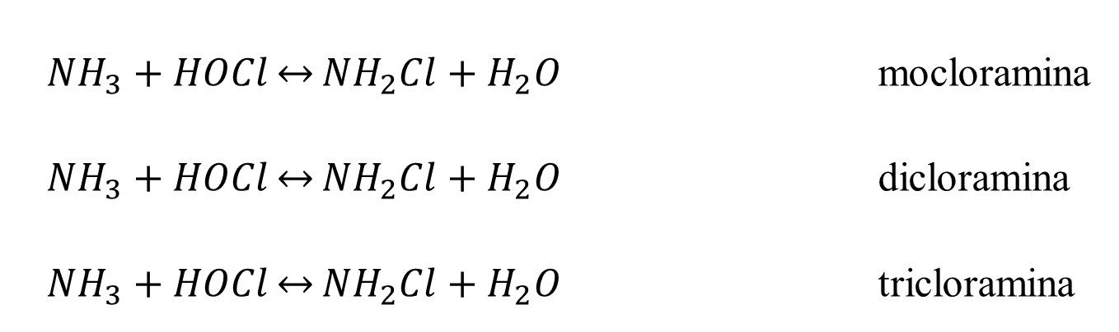
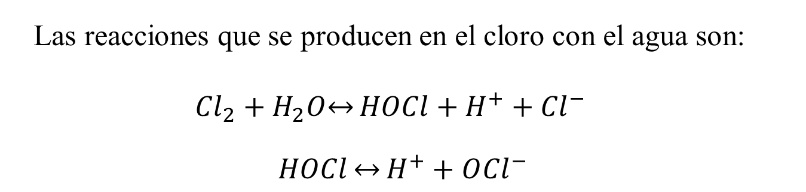
RESULTADOS Y DISCUSIÓN
  PROPUESTA: SISTEMA DE TRATAMIENTO - CLORACION
Las reacciones que se producen en el cloro con el agua son:
$${Cl}_{2}+H_{2}O\underset{↔}{}HOCl+H^{+}+{Cl}^{−}$$
$$HOCl\underset{↔}{}H^{+}+O{Cl}^{−}$$
${NH}_{3}+HOCl\underset{↔}{}{NH}_{2}Cl+H_{2}O$ mocloramina
${NH}_{3}+HOCl\underset{↔}{}{NH}_{2}Cl+H_{2}O$ dicloramina
${NH}_{3}+HOCl\underset{↔}{}{NH}_{2}Cl+H_{2}O$ tricloramina

Slide 43
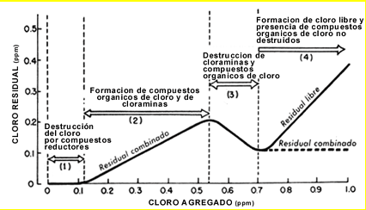
RESULTADOS Y DISCUSIÓN
  PROPUESTA: SISTEMA DE TRATAMIENTO - CLORACION
Concentración de Cloro
La dosis típica de cloro para la desinfección de las aguas residuales sin un tratamiento previo esta entre 6 – 25 mg/L considerando un contacto continuo con agitación, suponiendo condiciones de equilibrio y mezcla completa. Se consideró 17 mg/L.
Figura 11. Concentración de cloro y formación de cloraminas

Slide 44

RESULTADOS Y DISCUSIÓN
  PROPUESTA: SISTEMA DE TRATAMIENTO - CLORACION
Tiempo de contacto
$$\ln\left(\frac{N}{No}\right)=−kt$$
Donde:
N= concentración final (1)
No= concentración inicial (100)
K= constante de reacción de primer grado = 0,24
t= tiempo de contacto
$$t=\frac{ln\left(\frac{N}{No}\right)}{−k}{}$$
Tiempo de contacto de 9,59 min aproximadamente 10 minutos.

Slide 45
RESULTADOS Y DISCUSIÓN
  PROPUESTA: SISTEMA DE TRATAMIENTO - CLORACION
Concentración final de coliformes luego de la cloración
Considerando una remoción de 99 % con el tratamiento terciario propuesto se tiene la concentración final para coliformes:
Coliformes totales = 850 NMP/100mL
Coliformes fecales = 108 NMP/100mL

Slide 46
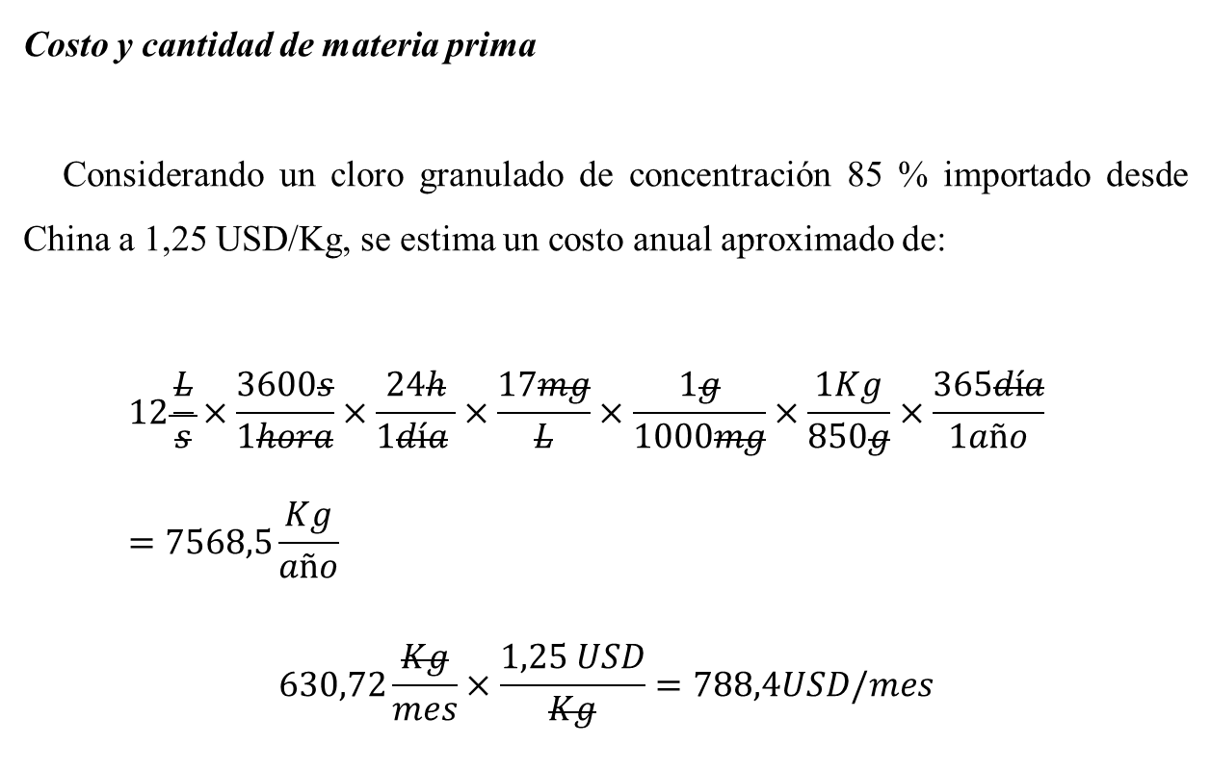
RESULTADOS Y DISCUSIÓN
  PROPUESTA: SISTEMA DE TRATAMIENTO - CLORACION
Costo y cantidad de materia prima
Considerando un cloro granulado de concentración 85 % importado desde China a 1,25 USD/Kg, se estima un costo anual aproximado de:
$$12\frac{L}{s}×\frac{3600s}{1hora}×\frac{24h}{1día }×\frac{17mg}{L}×\frac{1g}{1000mg}×\frac{1Kg}{850g}×\frac{365día}{1año}=7568,5\frac{Kg}{año}$$
$$630,72\frac{Kg}{mes}×\frac{1,25 USD}{Kg}=788,4USD/mes$$

Slide 47
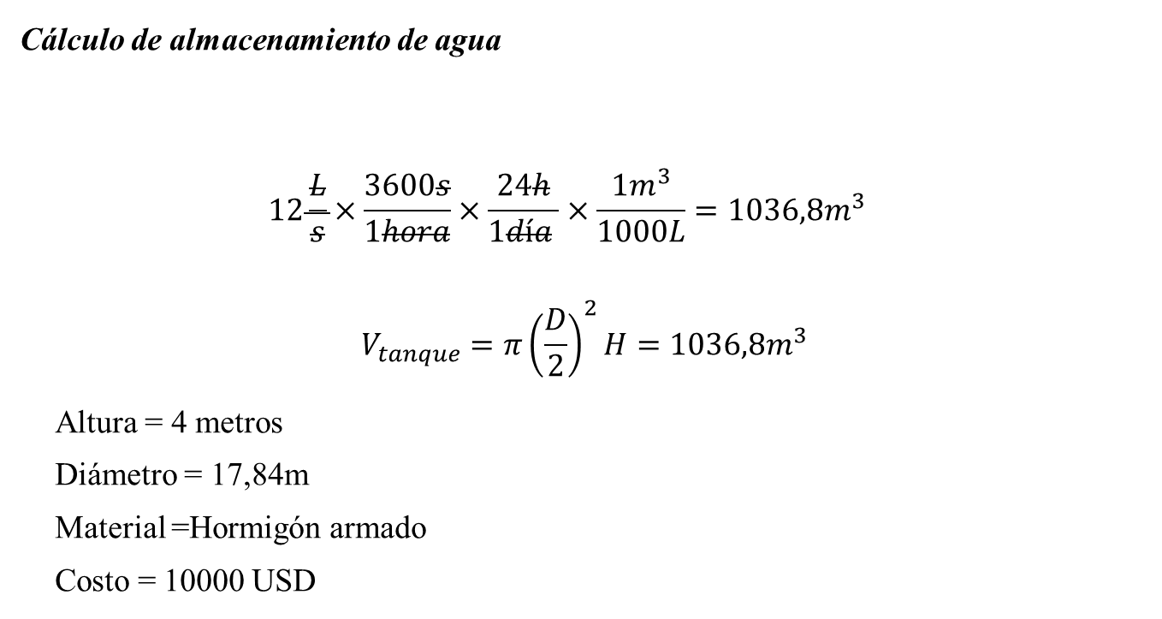
RESULTADOS Y DISCUSIÓN
  PROPUESTA: SISTEMA DE TRATAMIENTO - CLORACION
Cálculo de almacenamiento de agua
$$12\frac{L}{s}×\frac{3600s}{1hora}×\frac{24h}{1día }×\frac{1m^{3}}{1000L}=1036,8m^{3}$$
$$V_{tanque}=π{\left(\frac{D}{2}\right)}^{2}H=1036,8m^{3}$$
Altura = 4 metros
Diámetro = 17,84m
Material =Hormigón armado
Costo = 10000 USD

Slide 48
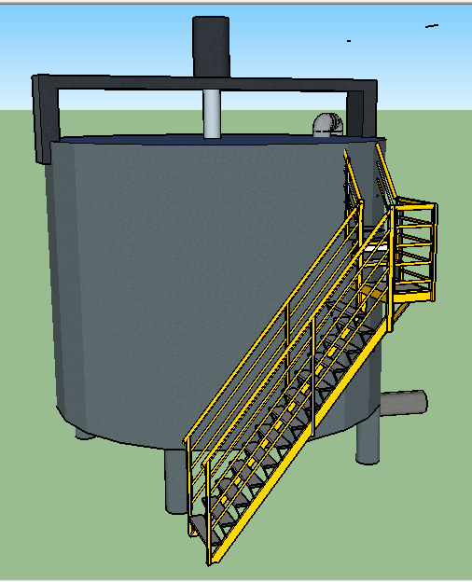
RESULTADOS Y DISCUSIÓN
  PROPUESTA: SISTEMA DE TRATAMIENTO - CLORACION
Esquema del tanque de agitación
Figura 12. Esquema del tanque de agitación

Slide 49
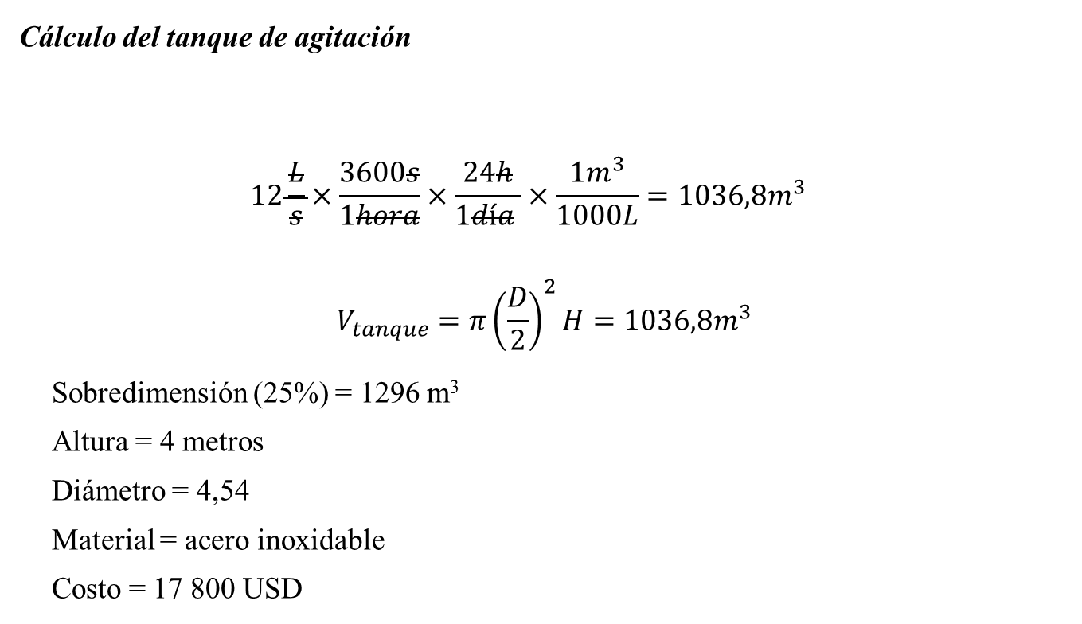
RESULTADOS Y DISCUSIÓN
  PROPUESTA: SISTEMA DE TRATAMIENTO - CLORACION
Cálculo del tanque de agitación
$$12\frac{L}{s}×\frac{3600s}{1hora}×\frac{24h}{1día }×\frac{1m^{3}}{1000L}=1036,8m^{3}$$
$$V_{tanque}=π{\left(\frac{D}{2}\right)}^{2}H=1036,8m^{3}$$
Sobredimensión (25%) = 1296 m³
Altura = 4 metros
Diámetro = 4,54
Material = acero inoxidable
Costo = 17 800 USD

Slide 50

RESULTADOS Y DISCUSIÓN
  PROPUESTA: SISTEMA DE TRATAMIENTO - CLORACION
Agitador
Bomba de 3,5 HP para subir el fluido a cada tanque de agitación de cloro.
Motor de 7 Hp para mover el agitador tipo ancla.
$$Q_{b}=12\frac{L}{s}$$
$$P_{b}=\frac{Q_{b}H_{b}}{76ɳ}= \frac{12\frac{L}{s}×10m}{76(0,7×0,7)}$$
$$P_{b}=3,22 HP$$
Figura 13. Dimensiones de agitador propuesto

Slide 51
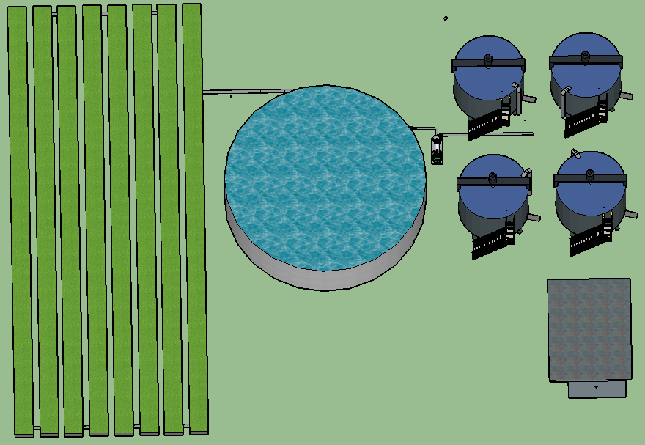
RESULTADOS Y DISCUSIÓN
  PROPUESTA: SISTEMA DE TRATAMIENTO - CLORACION
Las plataformas:
  38,0 m largo
  3,0 m ancho
  1,4 m profundidad
El costo aproximado: 78 000 USD para un caudal de 12 L/s
El costo fijo mensual es de 1288,4 USD
Figura 13. Esquema del Tratamiento propuesto

Slide 52
ESQUEMA DE PRESENTACIÓN
PARTE TEÓRICA
PARTE EXPERIMENTAL
DISCUSIÓN DE RESULTADOS
CONCLUSIONES
INTRODUCCIÓN
RECOMENDACIONES
CONCLUSIONES

Slide 53
CONCLUSIONES
Las aguas residuales no tratadas son una gran amenaza para la salud, en la evaluación preliminar se tiene valores superiores al normado para coliformes
El DBO₅ disminuyó a 40,0 mg/L al ser tratadas con Jacinto de agua, mientras que el DQO disminuyo a 71,15 mg/L, con remociones de aprox. 50 %.
Los coliformes tienen la mayor disminución con Lenteja de agua pero no llego a los normados por el TULAS o el Acuerdo Ministerial N° 097-A, reportando datos aprox. de 1,04 E+05 y 1,40 E+04 con remociones cercanas a 98 %.
Los parámetros analizados reportaron mayor eficiencia con el Jacinto de agua y la Lenteja de agua, situación que corrobora la utilización de estas de dos plantas acuáticas para el tratamiento actual en la PTAR de San José de Chaltura.
Se diseñó la propuesta de un tratamiento terciario de cloración que garantiza un valor aprox. de 850 NMP/100mL para C. totales y de 108 NMP/100mL para C. fecales en la descontaminación de las aguas residuales de la PTAR – Chaltura.
.
El costo de inversión: 78 000 USD en 4 tanques de agitación, bomba centrifuga de 3,5 HP y 4 motores de 7 HP para el agitador. Inversión mensual cercana a los 1288,4 USD en materia prima para la cloración y mano de obra de un operario.

Slide 54
ESQUEMA DE PRESENTACIÓN
PARTE TEÓRICA
PARTE EXPERIMENTAL
DISCUSIÓN DE RESULTADOS
CONCLUSIONES
INTRODUCCIÓN
RECOMENDACIONES
RECOMENDACIONES

Slide 55
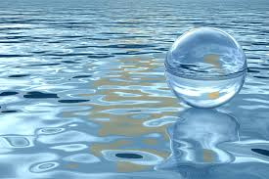
RECOMENDACIONES
Las aguas residuales o aguas negras no tratadas son un gran riesgo por ser portadores de enfermedades pero al ser tratadas pueden ser usadas para beneficio de la agricultura.
Para estudios posteriores se debe considerar la formación de compuestos halogenados que pueden generarse por la cloración del efluente contaminado.
La utilización de las plantas acuáticas como abono de los terrenos aledaños requieren un estudio para garantizar que su composición no ocasione impactos ambientales negativos.

Slide 56




